Slide 1
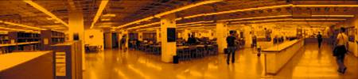
Recursos bibliográficos y gestión de la información
TFG, Desigualdad
Oct. 2015

Slide 2
Contenidos
  Web de la biblioteca:
    Servicios
    Mi cuenta
    Guía para el TFG
  Recomendaciones de búsqueda
  Catálogo Cisne
  BUCea, Dialnet
  Bases de datos bibliográficas
  Bases de datos estadísticas
  Gestor bibliográfico Refworks
Prácticas :
Búsquedas estadísticas
Importación de referencias bibliográficas.
Uso del gestor bibliográfico Refworks

Slide 3
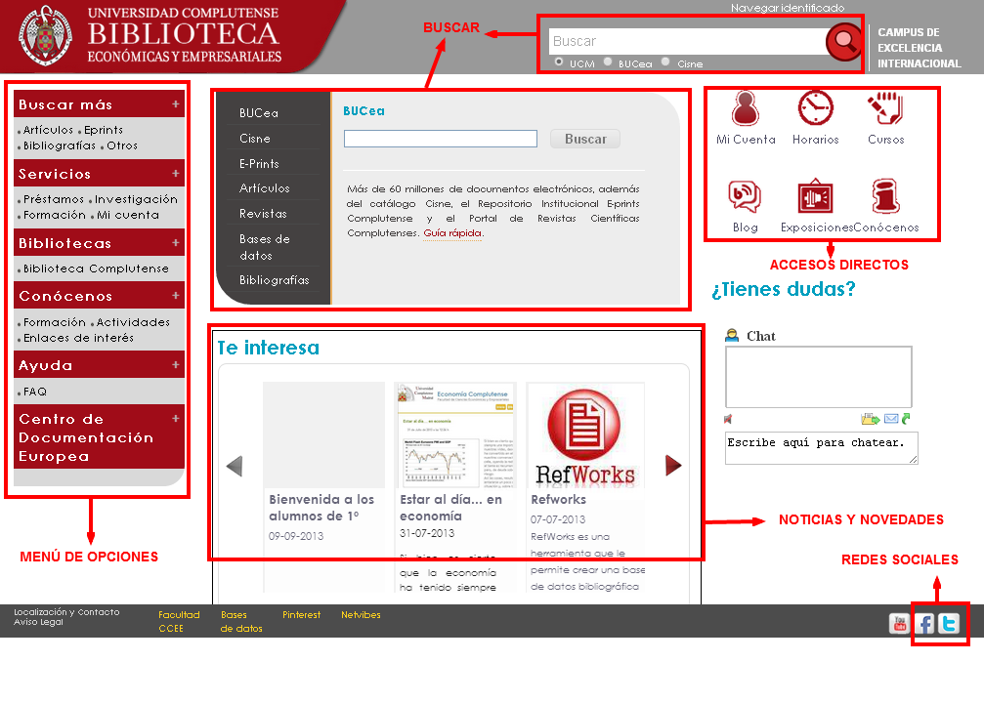
Web de la biblioteca

Slide 4
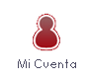
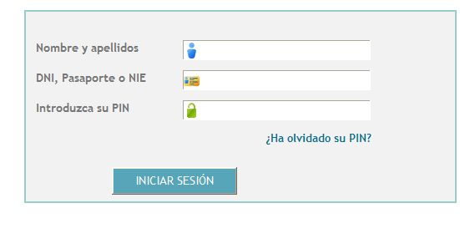
Acceso remoto a colecciones y servicios:
“Mi cuenta”
Datos necesarios para crear una cuenta de usuario:
A través de la cuenta es posible:
Ver y renovar préstamos
Reservar libros, así como ver y cancelar libros reservados
Obtener el carné provisional
Acceder al historial de los documentos prestados
Proponer la compra de un libro
Acceder a los recursos electrónicos desde fuera de la red de la Universidad

Slide 5

Apoyo para Trabajo fin de Grado y Máster
Guía para elaborar el Trabajo de Fin de Grado o Máster
La Biblioteca presenta esta página para ayudar a los estudiantes a seleccionar, evaluar y presentar información para el Trabajo Fin de Grado (TFG), Trabajo de Fin de Máster, o cualquier trabajo de investigación. Estos contenidos estarán también accesibles en Campus Virtual de la asignatura correspondiente, en todas las Titulaciones de Grado.
Esta página contiene una serie de pautas para organizar el proceso de búsqueda de información, conocer las principales fuentes de información y los criterios para evaluar la información de calidad desde diferentes recursos, así como consejos y herramientas para evitar el plagio académico y facilitar la comunicación de los trabajos de finalización de estudios.

Slide 6
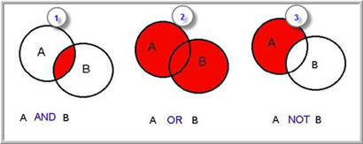
Recomendaciones para la localización
Leer la información respecto a las materias que cubre el recurso
Tener en cuenta el idioma de la interfaz, de los descriptores y de los documentos
Conocer el tipo de documentos y su cobertura temporal
Pensar el tipo de búsqueda: simple, avanzada, índices
Utilizar los campos desplegables en la búsqueda avanzada
Utilizar las estrategias de búsqueda:
  Operadores (and, or, not).
  Truncamiento *,
  “Frase exacta”

Slide 7
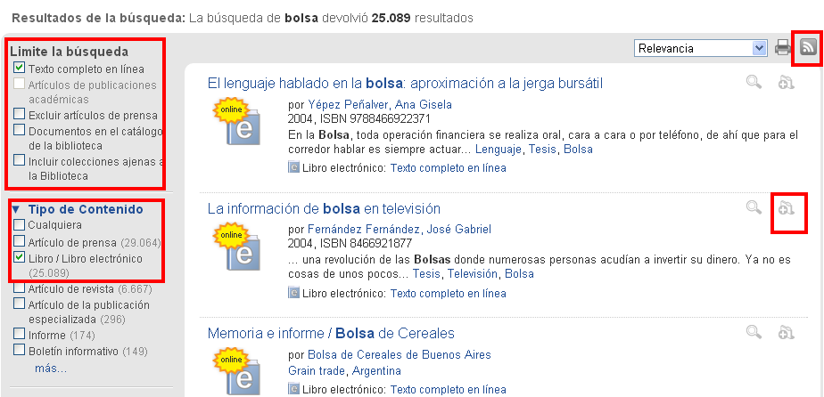
Recomendaciones para la localización
Limitar o refinar por:
  documento a texto completo
  revisados por expertos
  tipo de documento
  fechas…
Marcar los registros seleccionados
Exportar a distintos formatos
Crear alertas y RSS de diferente periodicidad

Slide 8
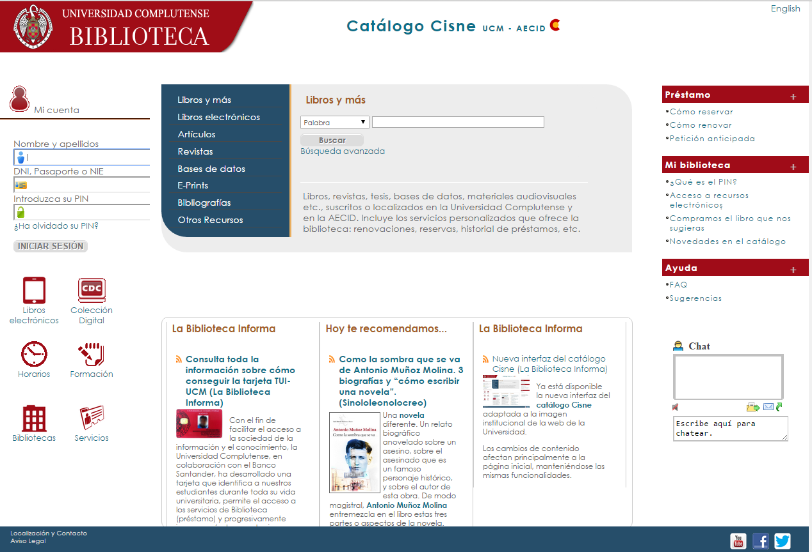
Catálogo CISNE
Catálogo de la BUC
  Contiene registros de: monografías, revistas, bases de datos, documentos de trabajo, tesis, material multimedia...
  Facilita la búsqueda mediante subcatálogos: libros electrónicos, revistas, bases de datos…
  Permite exportación a gestores bibliográficos
  Acepta la creación de alertas
  Permite la reserva de libros prestados a otros usuarios

Slide 9
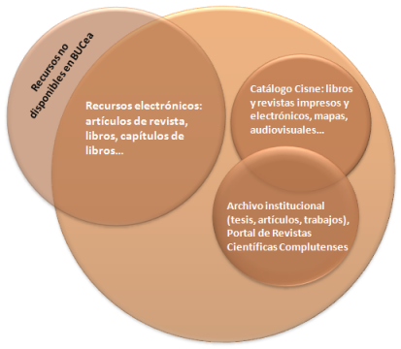

Herramienta de descubrimiento: BUCEA
Permite buscar de forma simultanea en multitud de recurso en una única consulta
Incluye el catálogo cisne, repositorio E-Prints, artículos de revistas, libros electrónicos…
Presenta los resultados con múltiples opciones de acotación
Recupera documentos a texto completo
Guía rápida

Slide 10
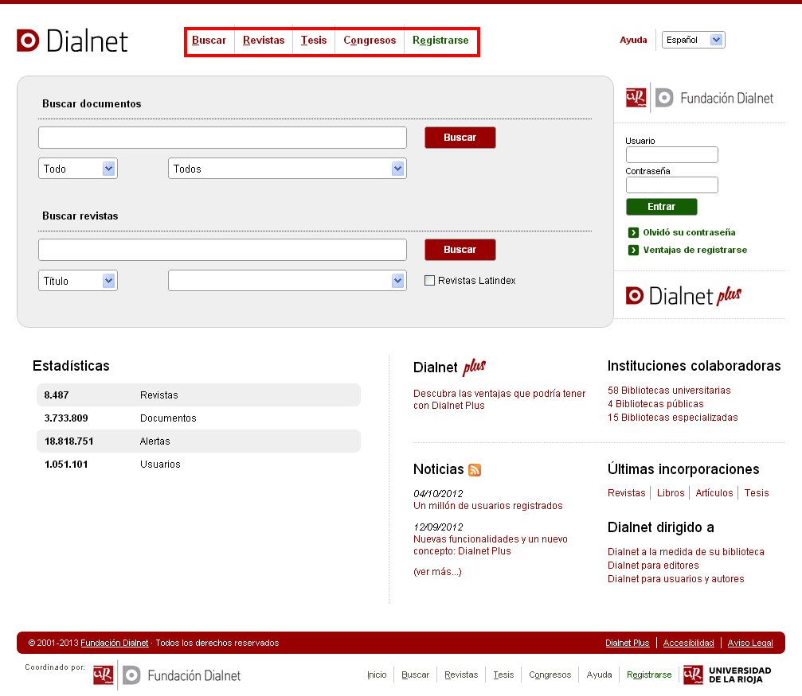
DIALNET para búsqueda de artículos en español
Acceso a Dialnet
Es uno de los mayores portales bibliográficos de acceso gratuito de literatura científica hispana
Integra distintos recursos, fundamentalmente artículos de revistas españolas
Para acceder a servicios de alertas, exportación, guardar búsquedas, gestionar listas de referencias, requiere estar registrado
Forman parte de la base de datos de bibliotecas universitarias españolas y de América Latina
Permite búsquedas en el catálogo completo, y también en diferentes subcatálogos
Permite buscar en un catálogo general, o en subcatálogos de revistas, tesis o congresos

Slide 11
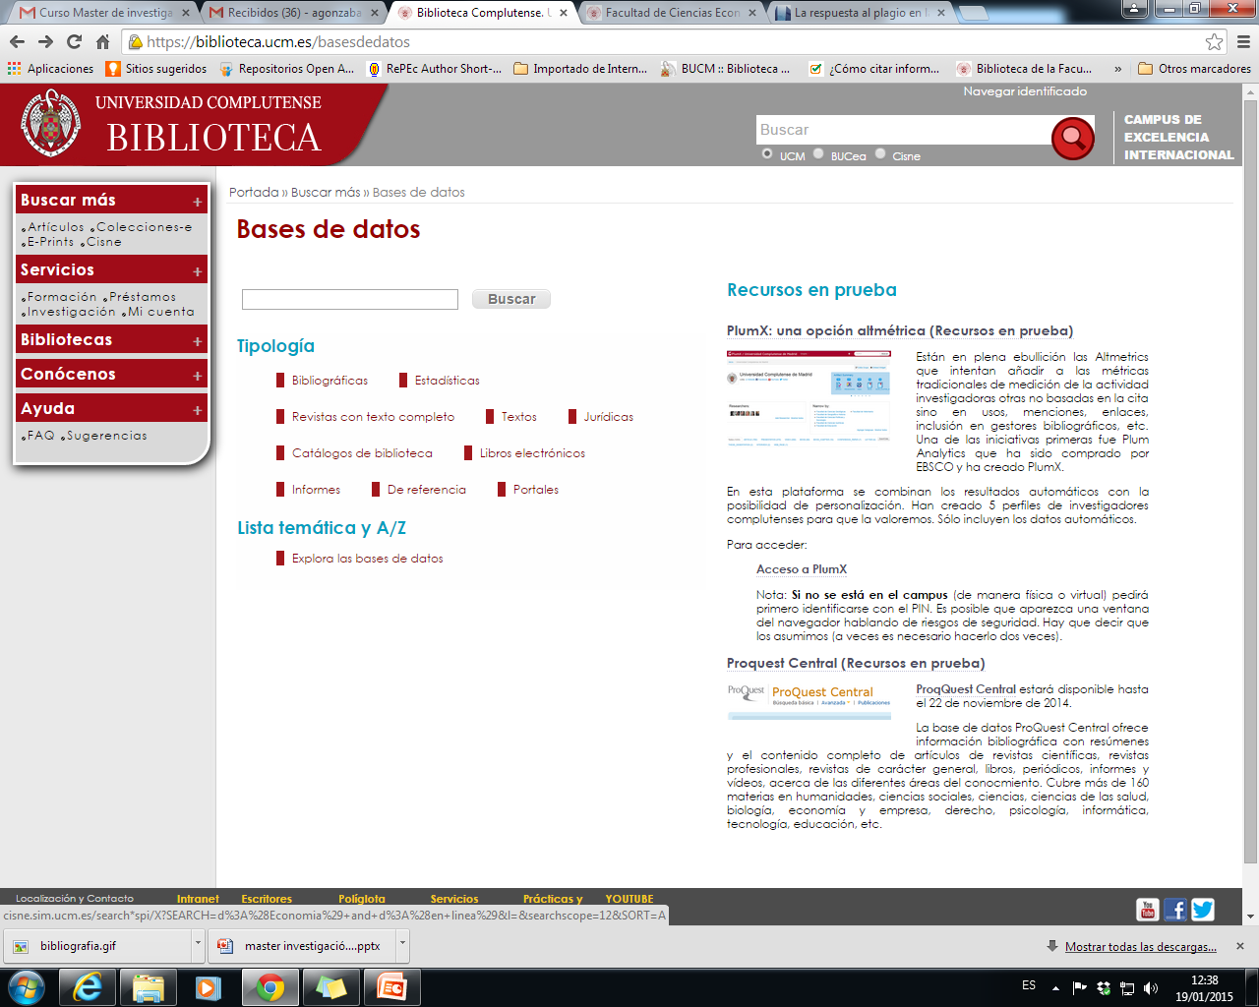
Bases de datos bibliográficas
Busca la base de datos en el
Catálogo CISNE por título, tipo o por materias
Te puede interesar:
Abi Inform
Econlit
ISOC
Accede a las BBDD de tu interés

Slide 12
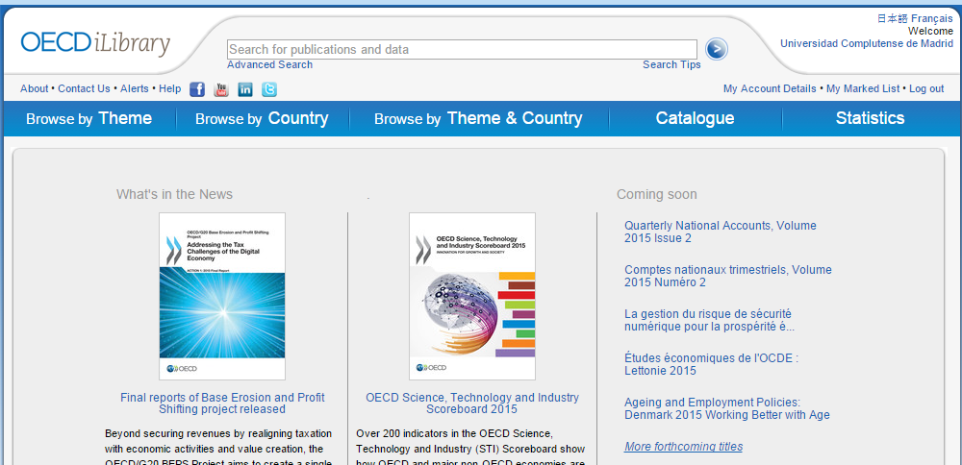
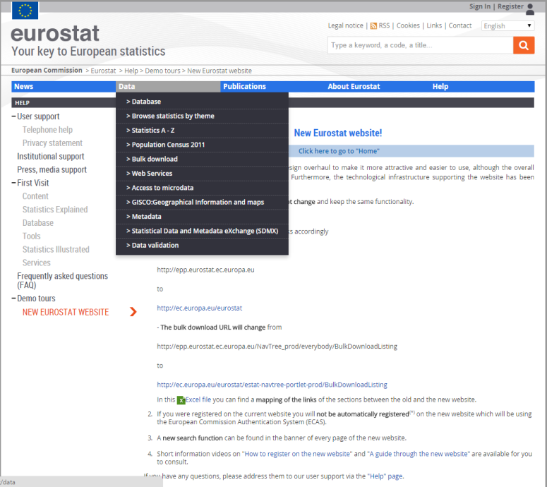
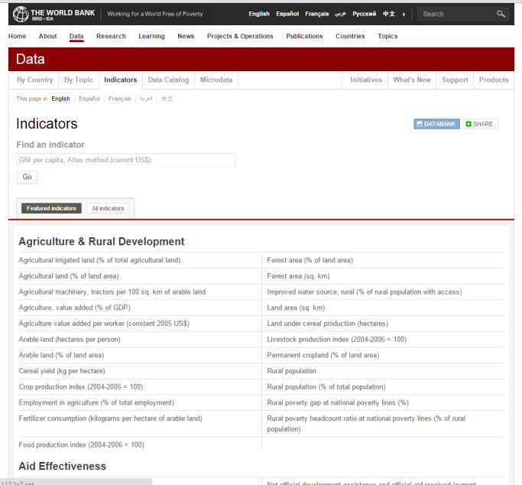
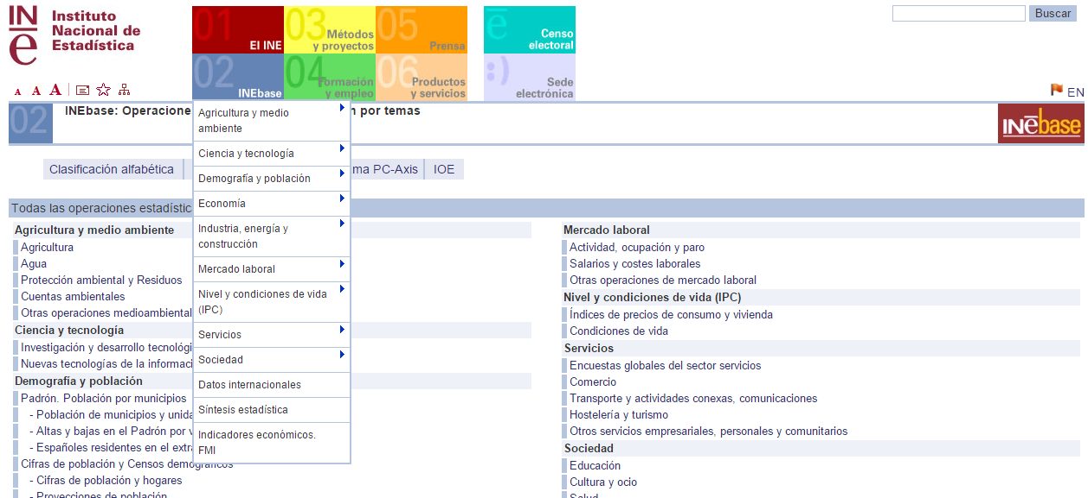
Bases de datos estadísticas

Slide 13

Gestor bibliográfico Refworks
Herramienta que permite :
Crear una bases de datos personal
Importar referencias bibliográficas desde bases de datos, páginas Web
Organizar las referencias en carpetas
Generar bibliografías en el formato deseado
Generar citas
Compartir carpetas
Inserción de citas con WRITE-N-CITE
Trabajar con el móvil

Slide 14
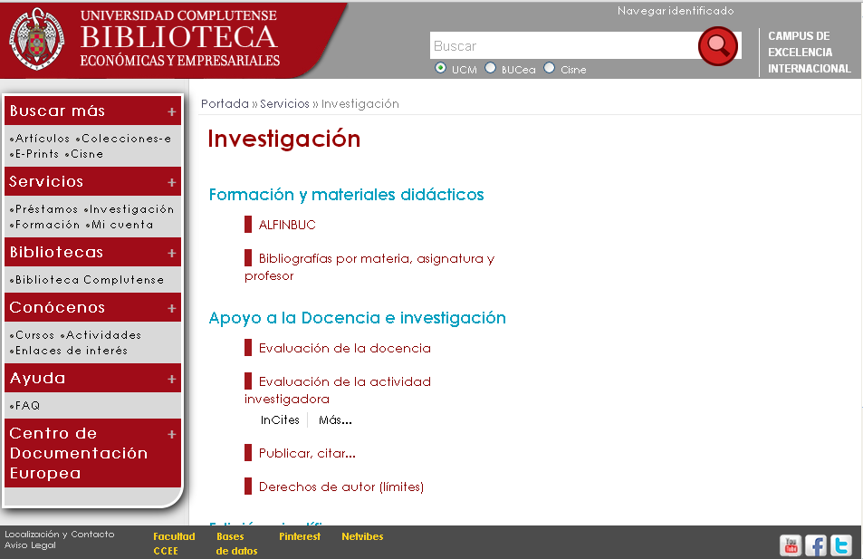
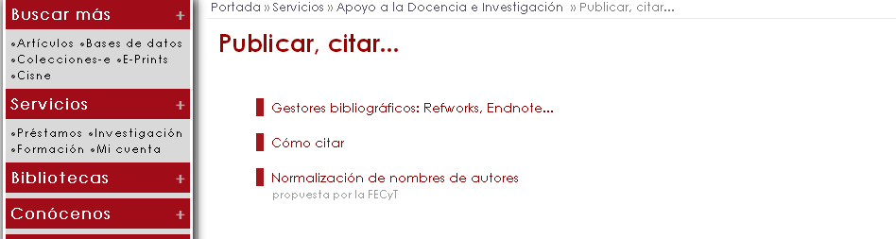
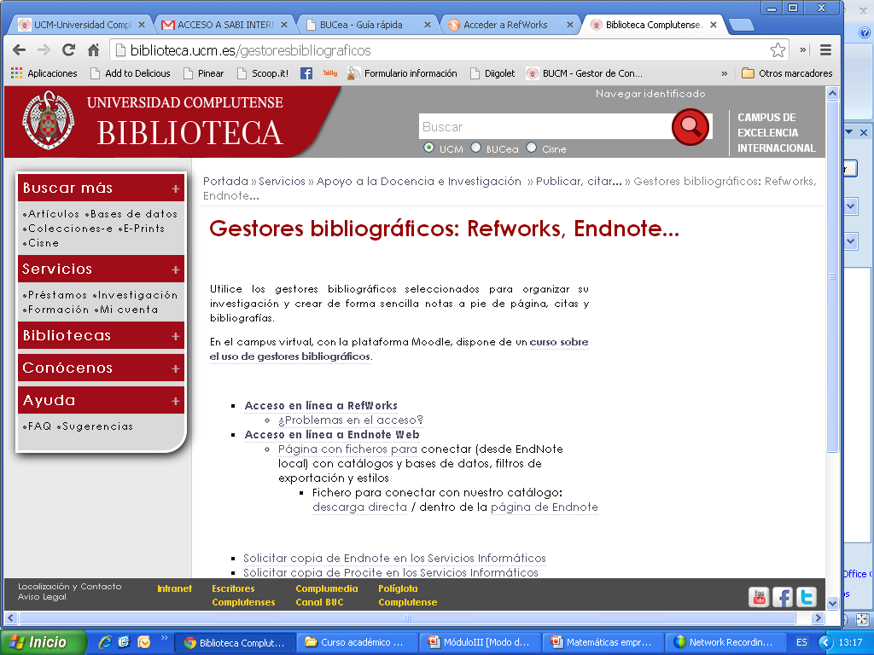
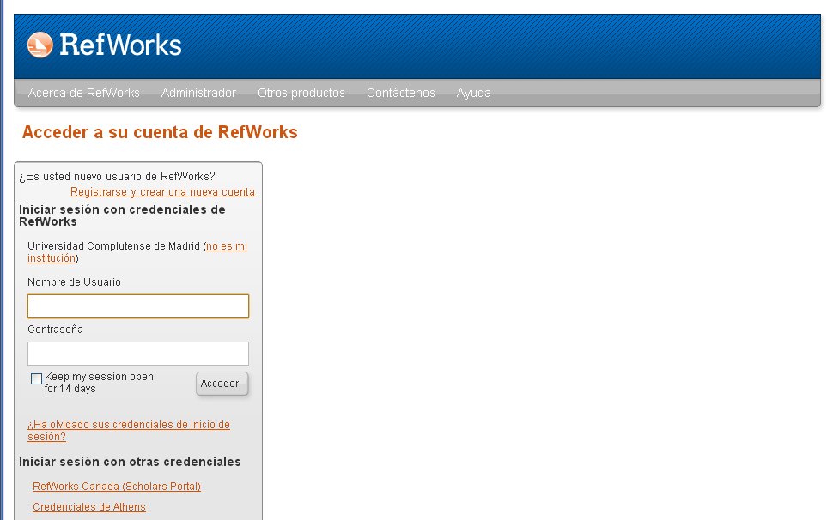
Acceso a Refworks
Usuario y contraseña
Crear cuenta desde un pc de la UCM

Slide 15
Prácticas
Utilizando las siguientes palabras clave u otras pertinentes, buscaremos en las fuentes de información descritas y guardaremos los resultados en nuestro gestor.
PALABRAS CLAVE
- Desigualdad
- Distribución de la renta
- Redistribución
- Convergencia
- beta-convergencia
- sigma-convergencia
- Medición de la desigualdad
- Indice de Gini
- Curva de Lorenz
KEYWORDS
- Inequality
- Income distribution
- Redistribution
- Convergence
- Beta-convergence
- Sigma-convergence
- Inequality measurement)
- Gini index
- Lorenz curve

Slide 16
Muchas gracias
Equipo de formación de la biblioteca
buc_cee@ucm.es

